Slide 1


“GENERACIÓN ELÉCTRICA CON SISTEMAS FOTOVOLTAICOS EN CUBIERTAS CONECTADOS A LA RED NACIONAL.”
Estudio de Caso.
Empresa Materiales de la Construcción Cienfuegos..
Facilitador: Profesor Auxiliar DrC Ing. Reinier Jiménez Borges
Cienfuegos, 2025

Slide 2
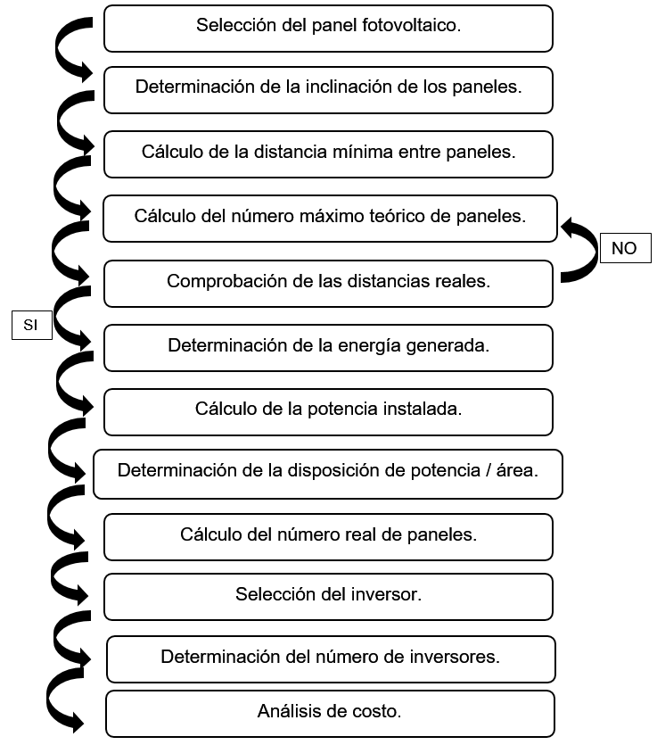
Metodología cálculo manual de SSFV.

Slide 3
Selección del panel fotovoltaico.
Modelo | DSM-280
Potencia Máxima (Pmax) en (Wp) | 280
Tensión en el Punto de Máxima Potencia (Vmax) en (V) | 31
Corriente en el punto de máxima potencia (Imax) en (A) | 9,07
Tensión en Circuito Abierto (Voc) en (V) | 39,5
Corriente de cortocircuito (Isc) en (A) | 9,71
Eficiencia en % | 17,27
Dimensiones (A/A/F) (mm) | 1 650x990x35
Peso (kg) | 20
Tipo de Células | Policristalinas
Tamaño de las Células (mm) | 156×156

Slide 4
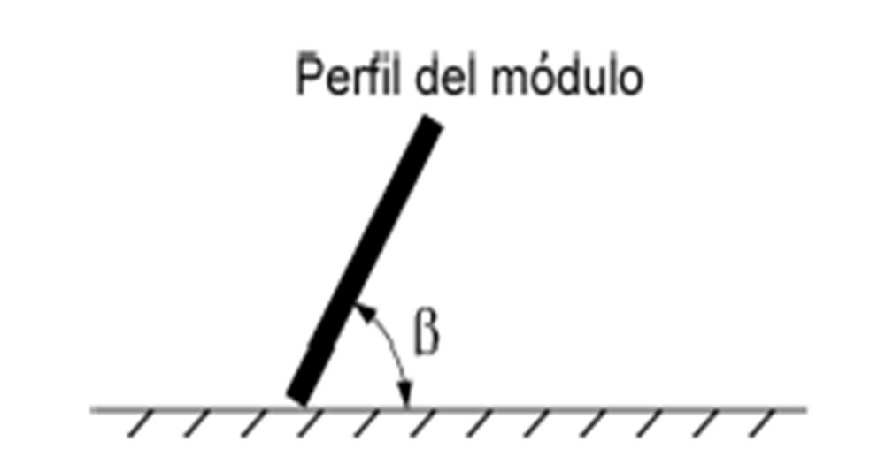
Captación y conversión energéticas de las celdas fotovoltaicas a diferentes ángulos de inclinación. (Rodríguez Gámez & Antonio Vázquez, 2012)
Grados de inclinación de los paneles
5º | 10º | 15º | 22º | 25º | 30º | 35º | 40º
Pérdidas en la captación de energía, Wh/m² |  |  | Inclinación adecuada para la provincia de Cienfuegos | Pérdidas en la captación de energía, Wh/m²
-176 | -59 | -18 |  | -23 | -63 | -103 | -143
Pérdidas de conversión energética, kWh/kWp |  |  |  | Pérdidas de conversión energética, kWh/kWp
-32,4 | -11,4 | -5,0 |  | -6,4 | -17,4 | -28,5 | -39,6

Slide 5
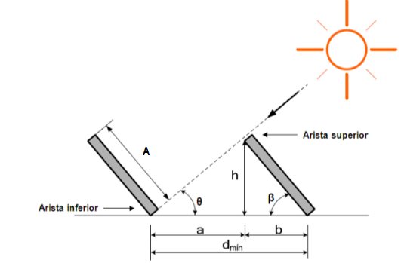
Cálculo de la distancia mínima entre paneles.
d_{mín}.- Distancia mínima entre aristas de paneles para evitar sombras, (m).
A.- Ancho del panel (columna de módulos en paralelo), (m).
h.- Componente de la altura del panel, (m).
β.- Grado de inclinación del panel respecto a la horizontal, (º).
Θ.- Ángulo de la sombra respecto a la horizontal, (º).
a.- Distancia de la arista superior de un panel a la arista inferior del otro (m).
b.- Distancia de la arista inferior del panel a la arista superior del mismo (m).

Slide 6
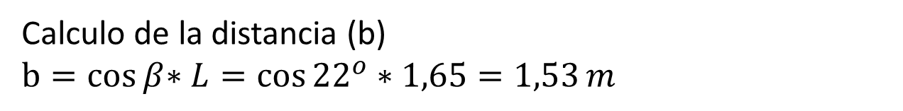
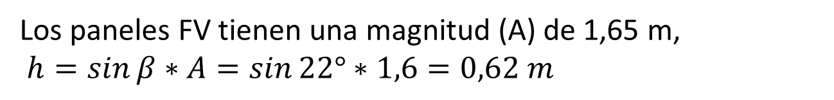
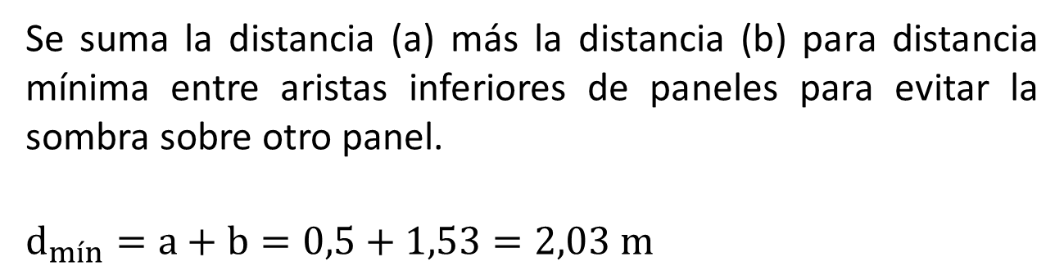
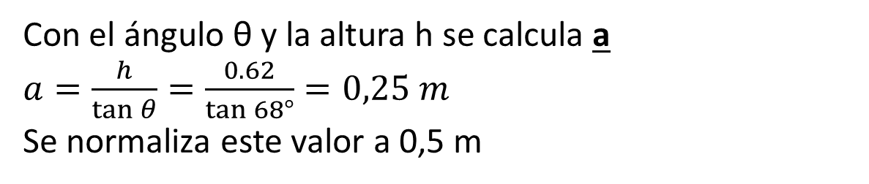
Secuencia de cálculo.
Los paneles FV tienen una magnitud (A) de 1,65 m,
$h=\sin{β}∗A=\sin{22°}∗1,6=0,62 m$
Calculo de la distancia (b)
$$b=\cos{β}{∗L}=\cos{{22}^{o}∗1,65=1,53}m$$
Con el ángulo θ y la altura h se calcula a
$a=\frac{h}{\tan{θ}}=\frac{0.62}{\tan{68°}}=0,25 m$
Se normaliza este valor a 0,5 m
Se suma la distancia (a) más la distancia (b) para distancia mínima entre aristas inferiores de paneles para evitar la sombra sobre otro panel.
$d_{mín}=a+b=0,5+1,53=2,03 m$

Slide 7
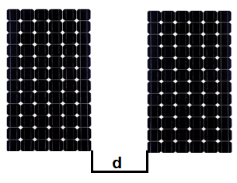
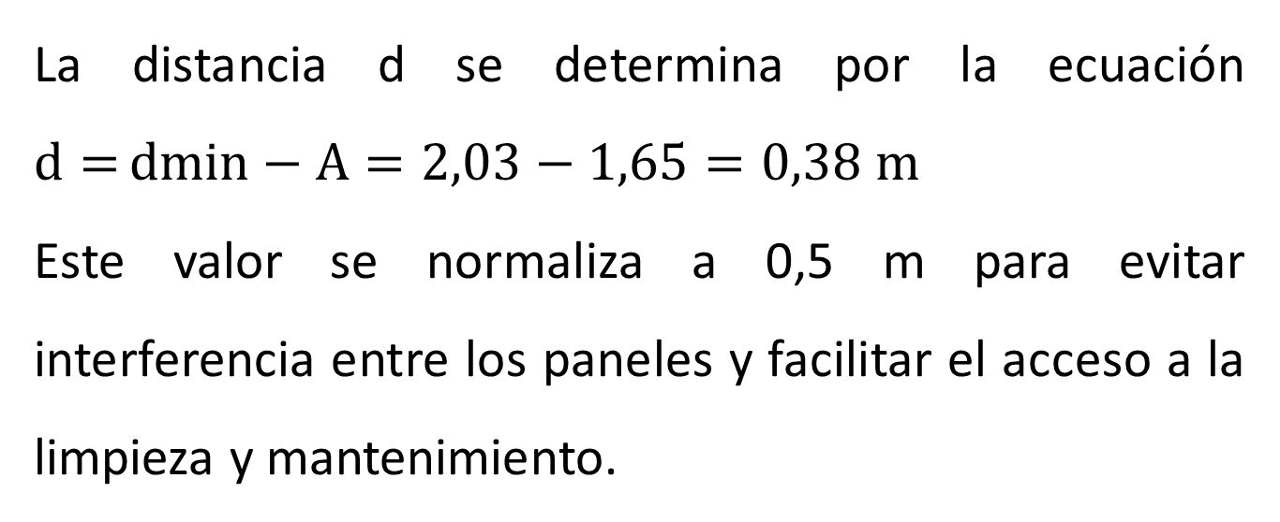
Secuencia de cálculo. Continuación.
La distancia d se determina por la ecuación $d={dmin−A}=2,03−1,65=0,38 m$
Este valor se normaliza a 0,5 m para evitar interferencia entre los paneles y facilitar el acceso a la limpieza y mantenimiento.

Slide 8
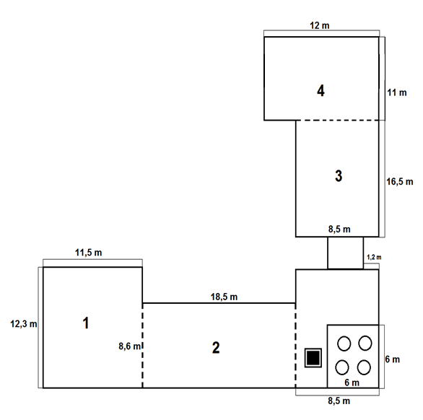
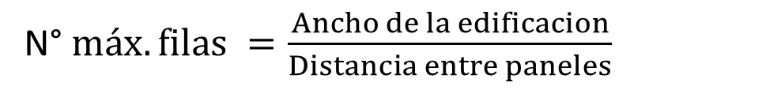

Cálculo del número máximo teórico de paneles fotovoltaicos.
N°$máx. filas =\frac{Ancho de la edificacion}{Distancia entre paneles}$
$$N° máx paneles/ fila=\frac{Largo de la edificacion}{Ancho del panel}$$

Slide 9
Resultados del cálculo del arreglo y número de paneles.
Área Nº. | Ancho (m) | Largo (m) | Nº. de Filas | Nº. de Columnas | Total de Paneles | Área (m²)
1 | 12,3 | 11,5 | 6 | 8 | 48 | 141,45
2 | 8,6 | 18,5 | 4 | 12 | 48 | 159,1
3 | 16,5 | 8,5 | 8 | 6 | 48 | 140,25
4 | 11 | 12 | 5 | 8 | 40 | 132
 |  |  |  |  | 184 | 572,8

Slide 10
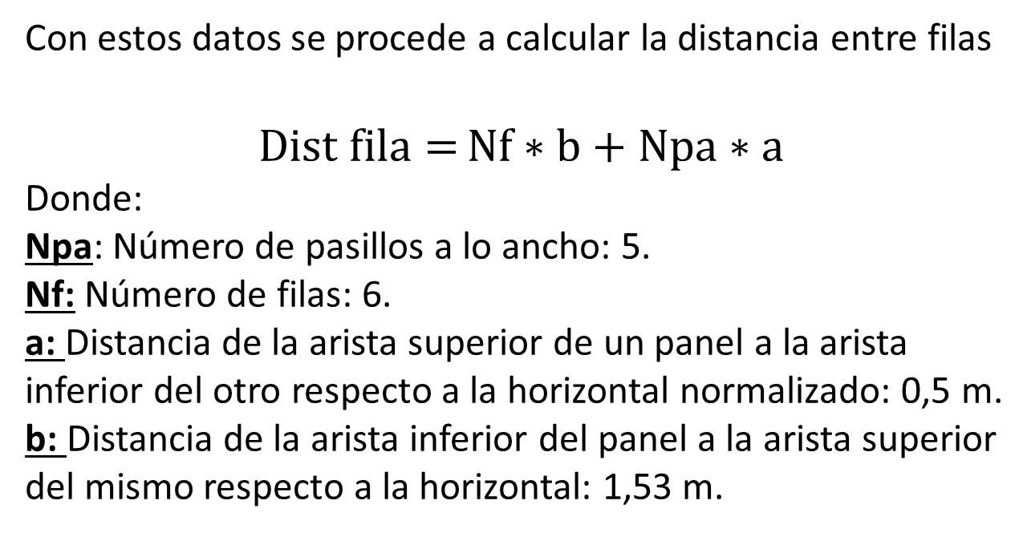
Comprobación de la distancia real entre paneles.
Con estos datos se procede a calcular la distancia entre filas
$$Dist fila={Nf∗b+Npa∗a}$$
Donde:
Npa: Número de pasillos a lo ancho: 5.
Nf: Número de filas: 6.
a: Distancia de la arista superior de un panel a la arista inferior del otro respecto a la horizontal normalizado: 0,5 m.
b: Distancia de la arista inferior del panel a la arista superior del mismo respecto a la horizontal: 1,53 m.

Slide 11
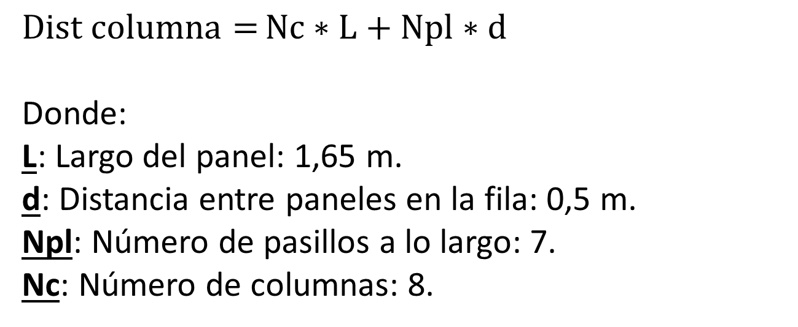
Cálculo de la distancia entre columnas
$Dist columna={Nc∗L+Npl∗d}$
Donde:
L: Largo del panel: 1,65 m.
d: Distancia entre paneles en la fila: 0,5 m.
Npl: Número de pasillos a lo largo: 7.
Nc: Número de columnas: 8.

Slide 12
Resultados del cálculo de comprobación.
Áreas | Ancho (m) | Largo (m) | Dist/Filas_{real} (m) | Dist/Colum_{real} (m)
1 | 12,3 | 11,5 | 11,68 | 11,42
2 | 8,6 | 18,5 | 7,62 | 17,38
3 | 16,5 | 8,5 | 15,74 | 8,44
4 | 11 | 12 | 9,65 | 11,42

Slide 13
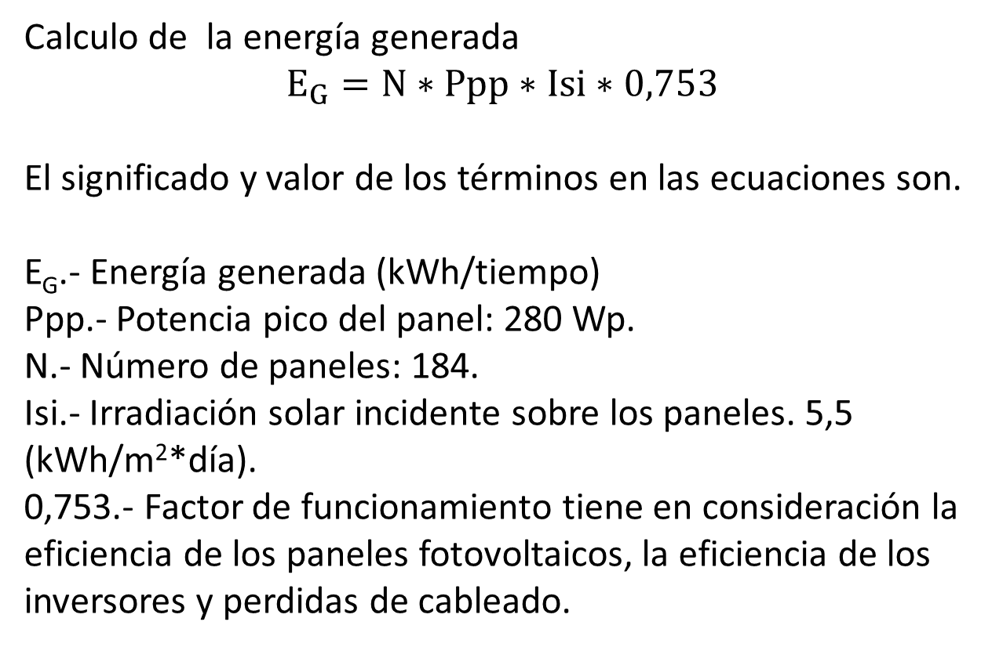
Determinación de la energía generada.
Calculo de la energía generada
$$E_{G}=N∗Ppp∗Isi∗0,753$$
El significado y valor de los términos en las ecuaciones son.
E_{G}.- Energía generada (kWh/tiempo)
Ppp.- Potencia pico del panel: 280 Wp.
N.- Número de paneles: 184.
Isi.- Irradiación solar incidente sobre los paneles. 5,5 (kWh/m²*día).
0,753.- Factor de funcionamiento tiene en consideración la eficiencia de los paneles fotovoltaicos, la eficiencia de los inversores y perdidas de cableado.

Slide 14
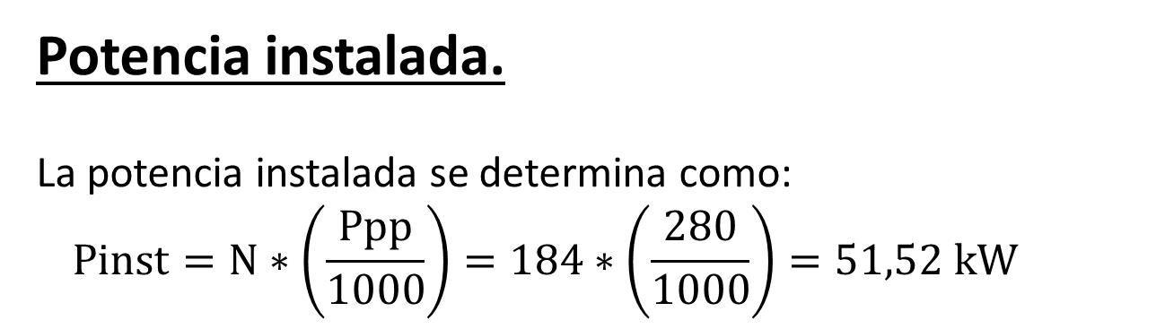
Tabla III.5. Resultados de la generación del sistema fotovoltaico.
Eg dia | 213,37 | kWh/día
Eg mes | 6,40 | MWh/mes
Eg año | 77,88 | MWh/año
Potencia instalada.
La potencia instalada se determina como:
$$Pinst=N∗\left(\frac{Ppp}{1000}\right)=184∗\left(\frac{280}{1000}\right)=51,52 kW$$

Slide 15
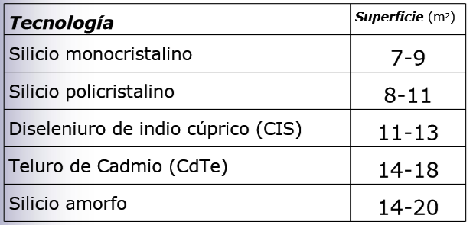

Disposición de área/potencia.
Un término a comprobar es el área requerida para entregar la potencia de 1 kW.
$$E_{G}=\frac{At}{Pinst}=\frac{572,8}{52,51}=11,12\frac{m^{2}}{kW}$$
Superficie requerida por cada kWp según la tecnología del panel. Fuente: (Intelligent Energy Europe, 2017).

Slide 16
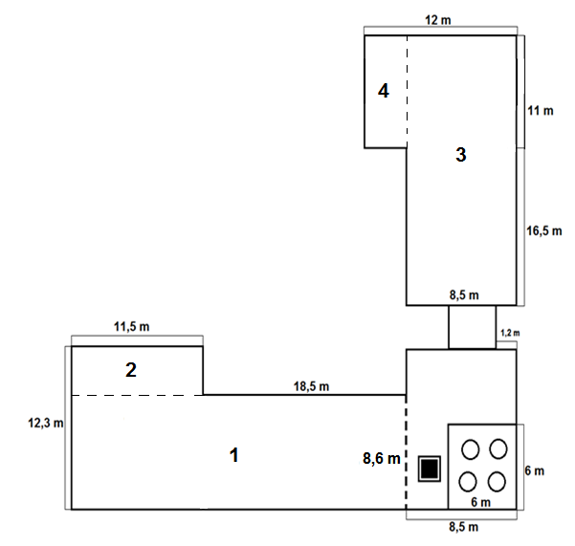
Cálculo del número real de paneles.
Los cálculos anteriores corresponden al llenado con paneles de todas las áreas del techo. Determinar la capacidad máxima de paneles.
La distribución real toma en consideración los espacios entre pasillos y las dimensiones reales de las mesas de fijación, se establece la cantidad real de paneles a instalar.
Se realiza una nueva distribución de las áreas del techo como se muestra en la figura III.6 y en la tabla III.7 se muestran las dimensiones de ellas.

Slide 17
Resultados de cálculo del arreglo y número de paneles reales.
Área Nº. | Ancho (m) | Largo (m) | Nº. de Filas | Nº. de Columnas | Total de Paneles
1 | 8,6 | 30 | 3 | 4 | 72
2 | 4,7 | 11,5 | 2 | 1 | 18
3 | 27,5 | 8,5 | 10 | 1 | 60
4 | 11 | 5 | 4 | 1 | 12
 |  |  |  |  | 162

Slide 18
Resumen de resultados reales. Fuente: Autores.
Magnitud | Cantidad
Cantidad de Paneles Solares | 162
Energía generada (kWh/día) | 187,86
Potencia instalada (kW) | 45,36
Disposición área/potencia | 13,25

Slide 19
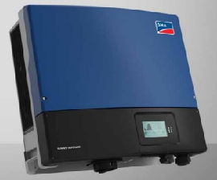
Selección del Inversor.
El inversor seleccionado es el Sunny Tripower 25000TL de 25 kW de potencia nominal, adecuado para el arreglo serie-paralelo (string configuration).
Inversor Sunny Tripower 25000TL. Fuente: (atersa, grupo elecnor, 2019).

Slide 20
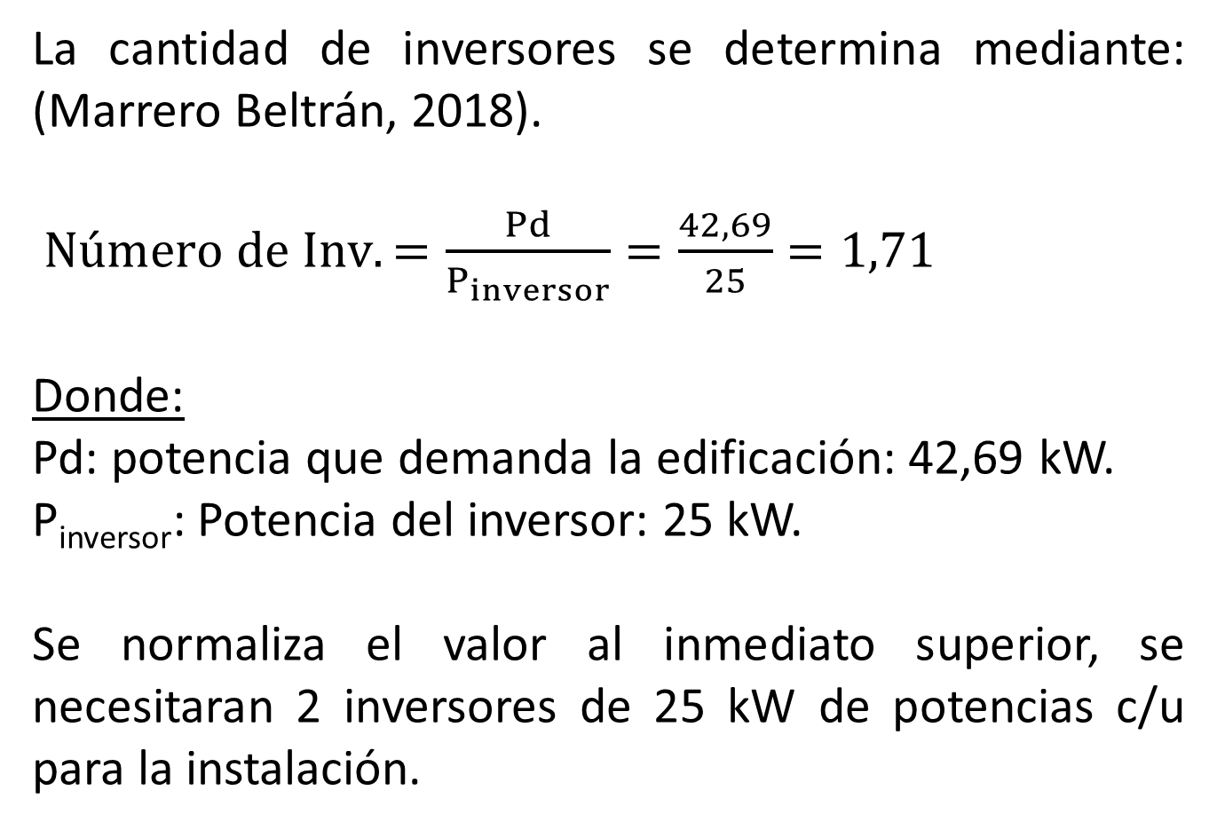
Cálculo del número de inversores.
La cantidad de inversores se determina mediante: (Marrero Beltrán, 2018).
$Número de Inv.=\frac{Pd}{P_{inversor}}=\frac{42,69}{25}=1,71$
Donde:
Pd: potencia que demanda la edificación: 42,69 kW.
P_{inversor}: Potencia del inversor: 25 kW.
Se normaliza el valor al inmediato superior, se necesitaran 2 inversores de 25 kW de potencias c/u para la instalación.

Slide 21
Simulación de sistema solar fotovoltaico en el software PVsyst.

Slide 22
Información general del software.
Una forma de verificación de los cálculos desarrollados es la realización de la simulación en el software PVsyst versión 6.4.3 (PVsyst 6.4.3, 2019) desarrollado en la Universidad de Ginebra.
Es un potente programa informático, que permite realizar el diseño, simulación y análisis de datos de una instalación fotovoltaica; posee una amplia base de datos de los principales componentes usados en el mercado internacional y permite añadir nuevos datos y valores.
Entre las ventajas con las que cuenta el programa posee una base meteorológica que permite dimensionar la instalación en función de su ubicación, calcular la inclinación y orientación óptima, y un diseño en 3D que permite visualizar el sombreado, calcular las pérdidas y la producción de energía, ya que simula la orientación del sol. (PVsyst, 2019)

Slide 23
Resumen de datos de la simulación.
Parámetros de la Simulación.
Inclinación | 22º
Acimut | -32º
Características de generador FV.
Modelo del panel FV | DSM 280
Número total de paneles | 180
Potencia | 280 Wp
Superficie de paneles | 294 m²
Inversor.
Modelo | Sunny Tripower 25000Tl-30
Rango de tensión de trabajo | 390-800 V
Potencia nominal unitaria | 25 kW
Número de inversores | 2
Potencia total | 50 kW
Producción del Sistema.
Energía producida | 79,52 MWh/año
Factor de rendimiento | 81,1 %

Slide 24
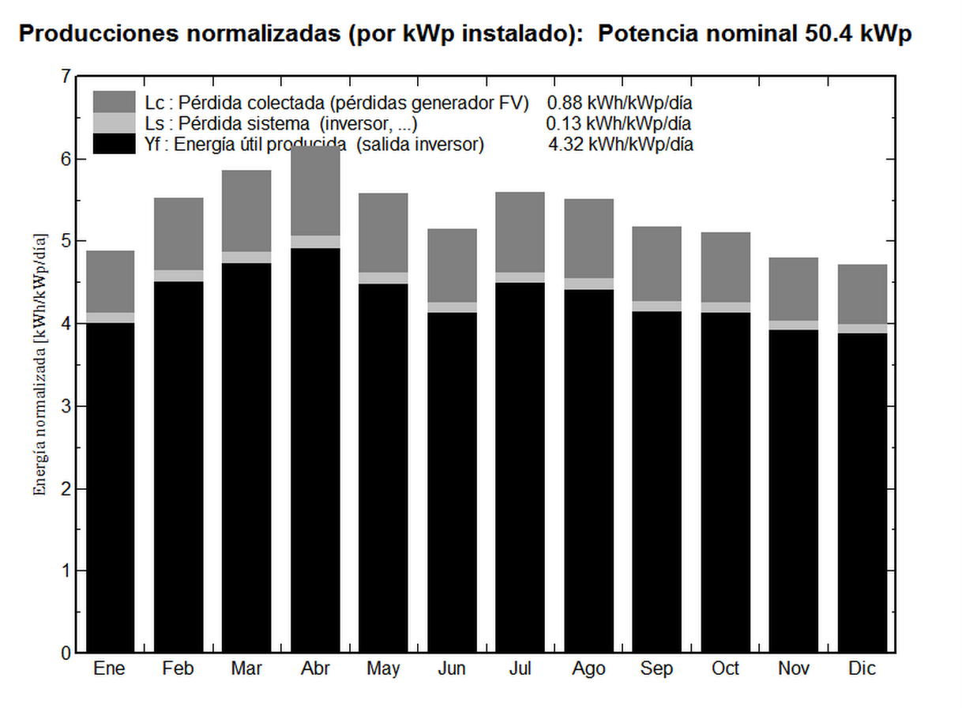
Pérdidas globales asociadas al sistema.

Slide 25
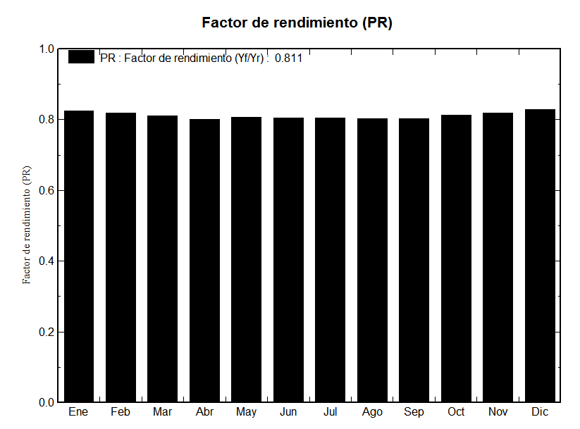
Factor de rendimiento.
Fuente: (PVsyst 6.4.3, 2019).

Slide 26
Resultados de producción de energía por meses. Fuente: Autores.
Meses | Energía generada (MWh).
Enero | 6,28
Febrero | 6,38
Marzo | 7,41
Abril | 7,45
Mayo | 7,02
Junio | 6,27
Julio | 7,03
Agosto | 6,91
Septiembre | 6,28
Noviembre | 5,94
Diciembre | 6,09
Promedio mensual de generación | 6,63
Generación anual | 79,52

Slide 27
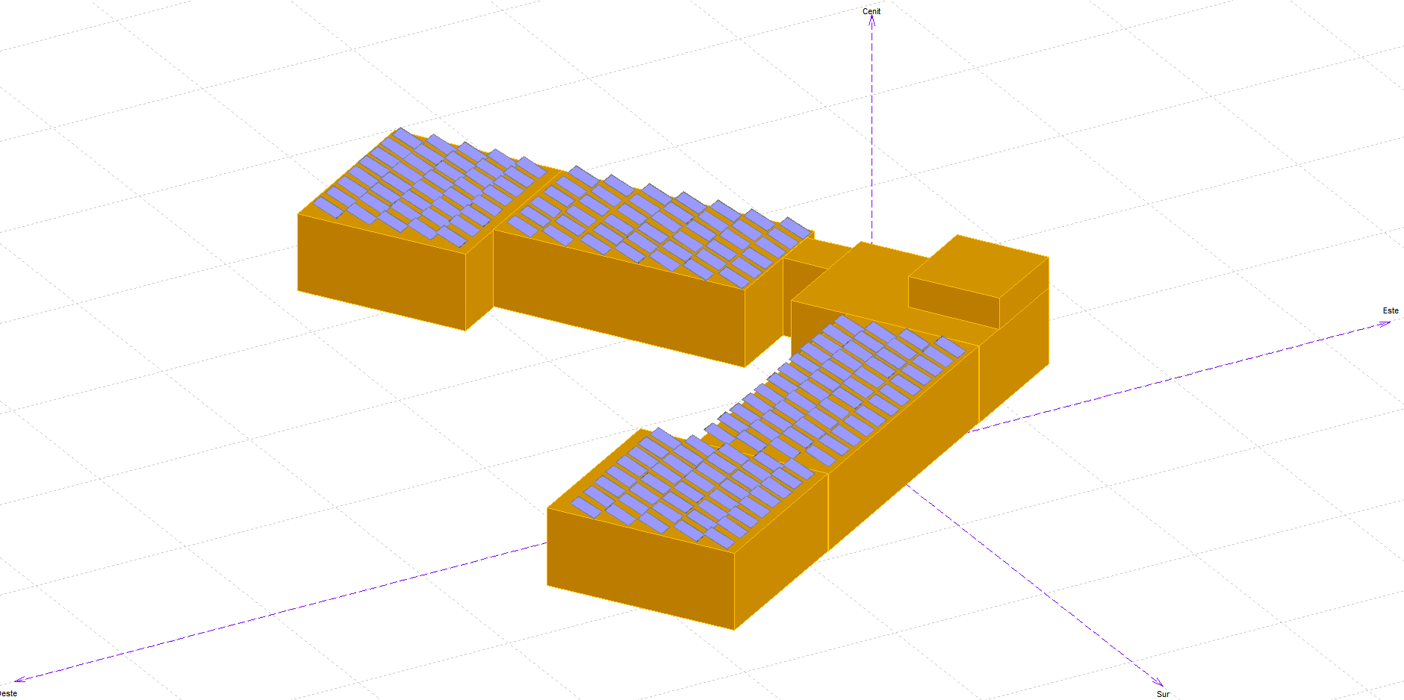
Montaje de los paneles en el edificio. Fuente: (PVsyst 6.4.3, 2019).
Instalación de 162 paneles sobre la edificación a escala real.

Slide 28
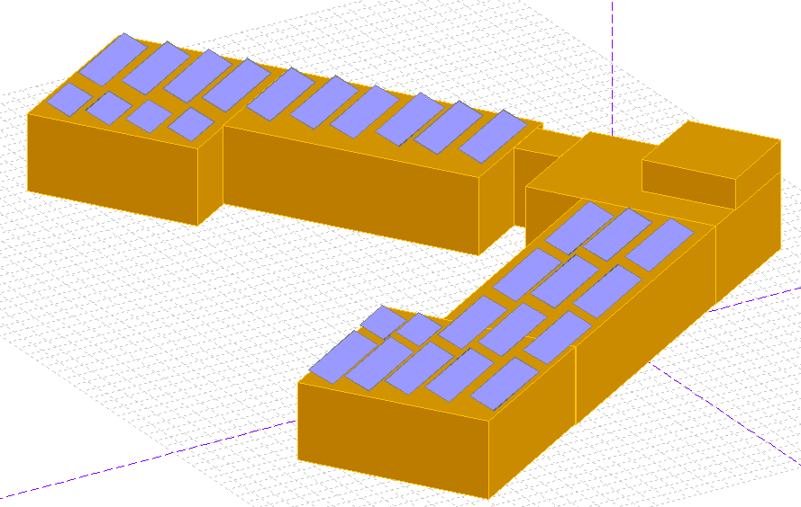
Montaje de los paneles reales en el edificio. Fuente: (PVsyst 6.4.3, 2019).

Slide 29
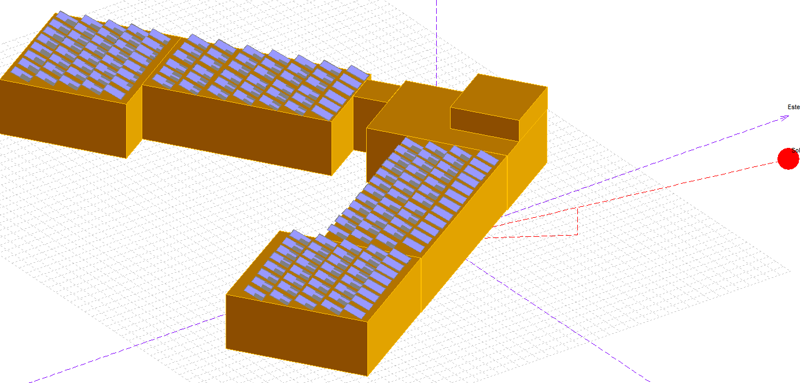
Incidencia de sombra sobre los paneles teóricos a las 8 am. Fuente: (PVsyst 6.4.3, 2019).

Slide 30
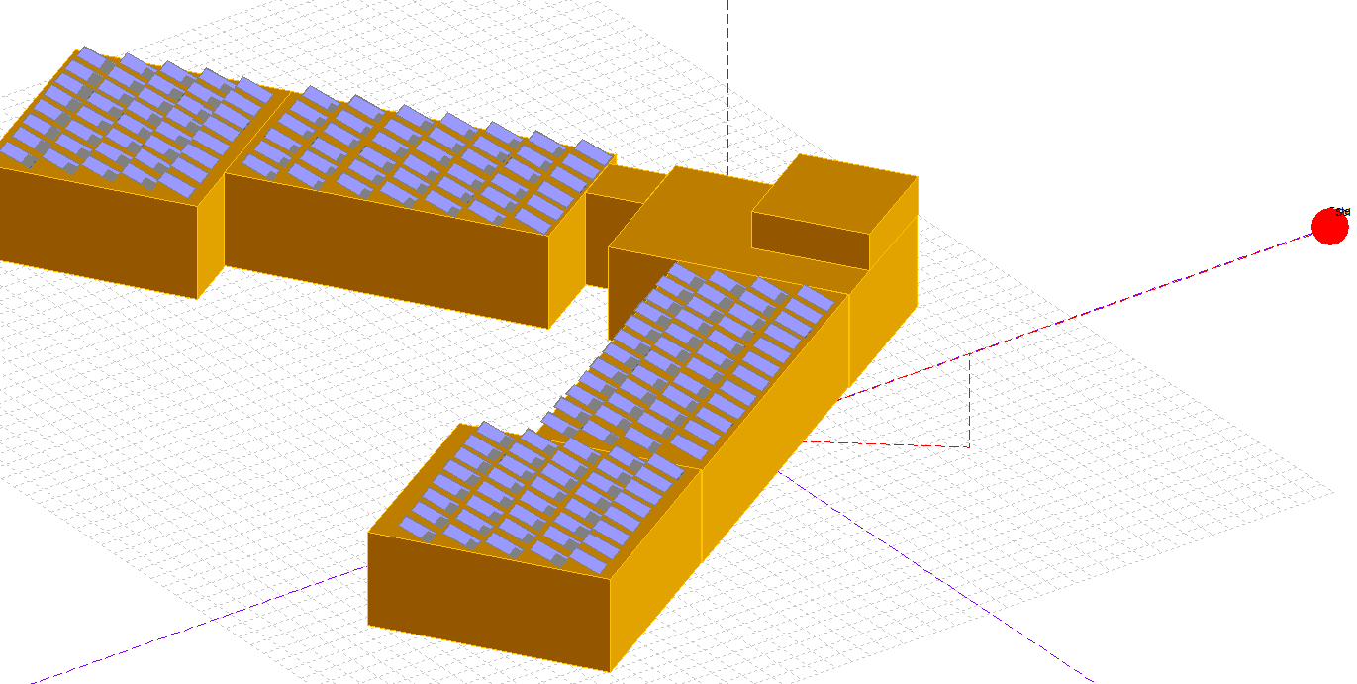
Incidencia de sombra sobre los paneles teóricos a las 9 am. Fuente: (PVsyst 6.4.3, 2019).

Slide 31
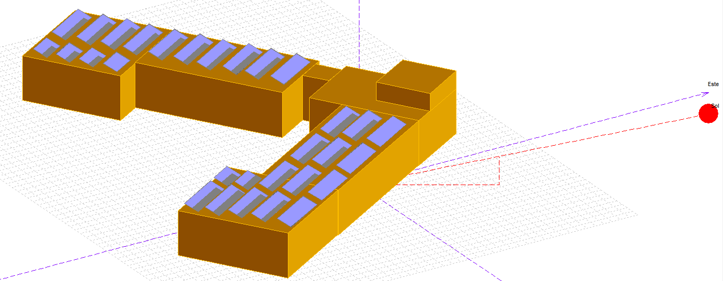
Incidencia de sombra sobre los paneles reales a las 8 am. Fuente: (PVsyst 6.4.3, 2019).

Slide 32
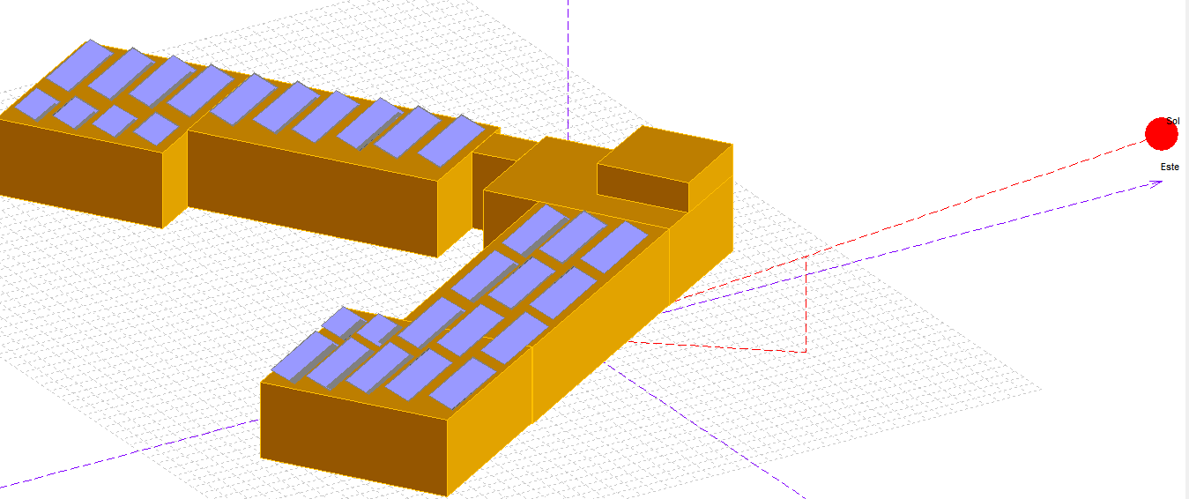
Incidencia de sombra sobre los paneles reales a las 9 am. Fuente: (PVsyst 6.4.3, 2019).

Slide 33
Comprobación de los resultados obtenidos.
Campos de comparación | PVsyst | Excel | Diferencia (%)
Cantidad módulos | 180 | 184 | 2,22
Energía obtenida (MWh/año) | 79,52 | 77,88 | 2,06
Relación m²/kW | 11,36 | 11,12 | 2,11

Slide 34
Análisis del efecto de la fuerza de los vientos sobre los paneles solares y la estructura de fijación.

Slide 35
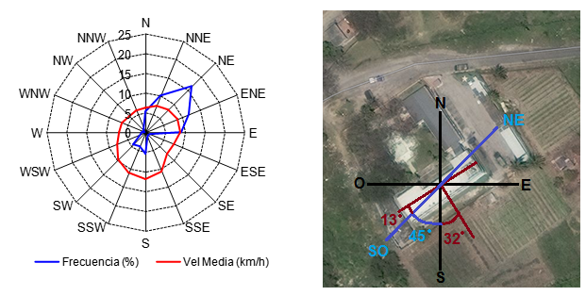
III.3.- Determinación de la fuerza promedio anual producida por los vientos sobre los paneles

Slide 36
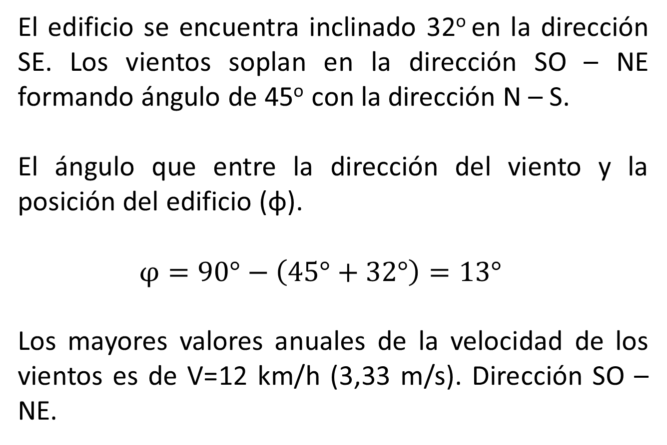
III.3.- Determinación de la fuerza…Continuación.
El edificio se encuentra inclinado 32º en la dirección SE. Los vientos soplan en la dirección SO – NE formando ángulo de 45º con la dirección N – S.
El ángulo que entre la dirección del viento y la posición del edificio (φ).
$$φ=90°−\left(45°+32°\right)=13°$$
Los mayores valores anuales de la velocidad de los vientos es de V=12 km/h (3,33 m/s). Dirección SO – NE.

Slide 37
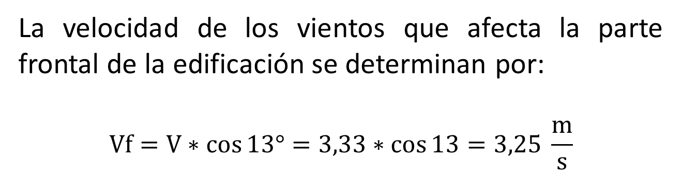
III.3.- Determinación de la fuerza…Continuación.
La velocidad de los vientos que afecta la parte frontal de la edificación se determinan por:
$$Vf=V∗\cos{13°=3,33∗\cos{13}}=3,25 \frac{m}{s}$$

Slide 38
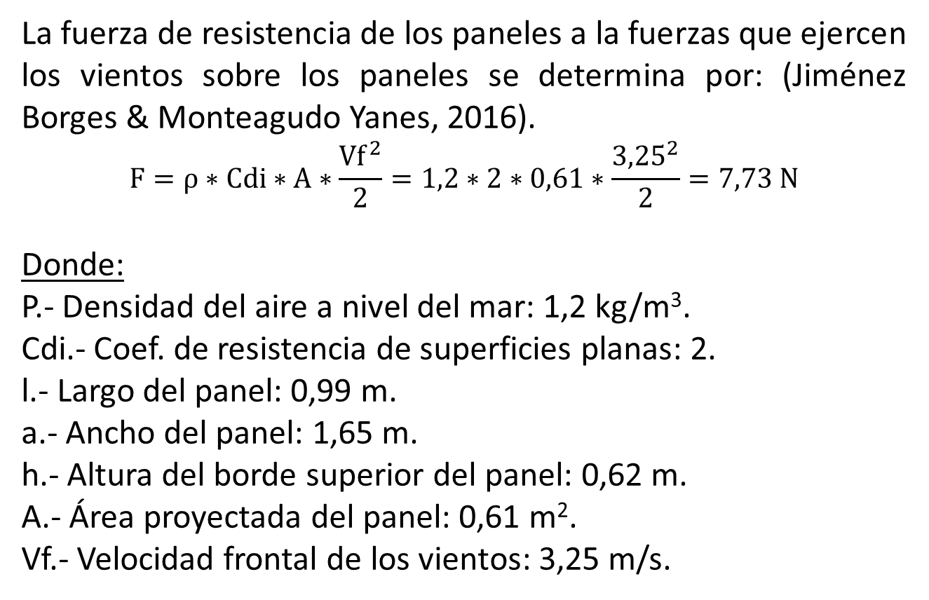
III.3.- Determinación de la fuerza…Continuación.
La fuerza de resistencia de los paneles a la fuerzas que ejercen los vientos sobre los paneles se determina por: (Jiménez Borges & Monteagudo Yanes, 2016).
$$F=ρ∗Cdi∗A∗\frac{{Vf}^{2}}{2}=1,2∗2∗0,61∗\frac{{3,25}^{2}}{2}=7,73 N$$
Donde:
Ρ.- Densidad del aire a nivel del mar: 1,2 kg/m³.
Cdi.- Coef. de resistencia de superficies planas: 2.
l.- Largo del panel: 0,99 m.
a.- Ancho del panel: 1,65 m.
h.- Altura del borde superior del panel: 0,62 m.
A.- Área proyectada del panel: 0,61 m².
Vf.- Velocidad frontal de los vientos: 3,25 m/s.

Slide 39
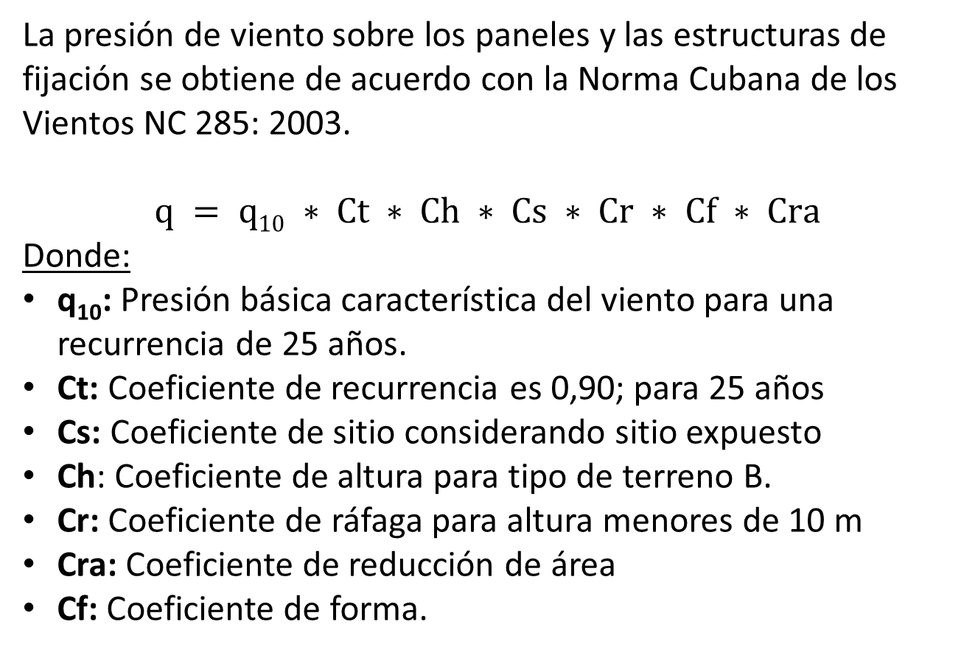
Cálculo de carga de los vientos haciendo uso de NC 285:2003 ¨Carga de vientos. Método de Cálculo¨.
La presión de viento sobre los paneles y las estructuras de fijación se obtiene de acuerdo con la Norma Cubana de los Vientos NC 285: 2003.
$$q = q10 ∗ Ct ∗ Ch ∗ Cs ∗ Cr ∗ Cf ∗ Cra$$
Donde:
q₁₀: Presión básica característica del viento para una recurrencia de 25 años.
Ct: Coeficiente de recurrencia es 0,90; para 25 años
Cs: Coeficiente de sitio considerando sitio expuesto
Ch: Coeficiente de altura para tipo de terreno B.
Cr: Coeficiente de ráfaga para altura menores de 10 m
Cra: Coeficiente de reducción de área
Cf: Coeficiente de forma.

Slide 40
Cálculo de carga de los vientos haciendo uso de NC 285:2003 ¨Carga de vientos. Método de Cálculo¨.
Conociendo los coeficientes y con el valor de q₁₀ tomado de NC 285:2003 y sustituyendo en la ecuación
q = 1,3*0,9*1,10*0,48*1,46*0,93*1,55 = 1,3 kN/m²
Multiplicando por el área del panel se obtiene la carga que ejercen los vientos sobre estos.
q = 1,3*1,63 = 2 119 N
Este valor toma en consideración una región del país que abarca el occidente y centro. Su magnitud corresponde al máximo valor posible e incluye un factor de seguridad elevado para los cálculos de la fuerza de los vientos en esa región.

Slide 41
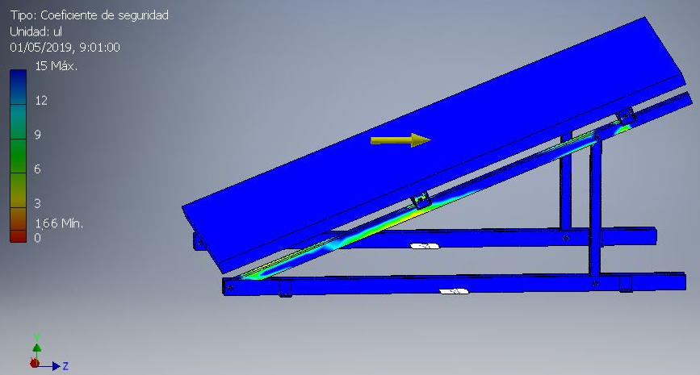
Análisis del coeficiente de seguridad del conjunto. Fuente: (Autodesk Inventor Profesional 2017).
En la figura III.16 el conjunto de panel-soporte, posee un coeficiente de seguridad mínimo de 1,66 ante las fuerzas provocadas por los vientos. son valores aceptables de seguridad de 1,5 – 2 (Shigley, 1990)

Slide 42
Cálculo de resistencia de la edificación.
Cargas sobre la edificación. Fuente: Autores.
Producto | Cantidad | Peso (kg) | Densidad | Espesor | Total de carga (kg/m²)
Enrajonado | - | - | 18 kg/m²/cm | 5 cm | 90
Capa asfáltica | 2 | - | 5 kg/m² | - | 50
Estructura metálica | 12 | 2 376 | 7 kg/m² | - | 10
Paneles solares | 72 | 1 440 | - | - | 6
Dados de apoyo | 48 | 390 | - | - | 2
Carga producida por los vientos | - | - | - | - | 1,1
Cableado | 250 m | 60 | - | - | 0,3
Tornillos | - | 25 | - | - | 0,1
Total |  |  |  |  | 159,5
.

Slide 43
Conclusiones.
El Sistema Solar Fotovoltaico puede ser instalado en un área de 572,8 m² de cubierta de la edificación, con un total de 162 paneles fotovoltaicos del tipo Desmukh DSM-280, dos inversores Sunny Tripower 25000TL de 25 kW y para su fijación fueron necesarios un total de 30 mesas de fijación y 60 apoyos de hormigón fundidos.
El sistema tiene capacidad para generar 187,86 kWh/día trabajando contra una solicitud media de la empresa de 170,76 kWh/día y un máximo de 270 kWh/día. En estas condiciones puede satisfacer cerca del 70% de la máxima demanda de la empresa.
El solapamiento de las sombras producidas por los paneles es mínimo, solo afecta durante el horario de 8 am a 9 am según la simulación realizada en el software PVsyst 6.4.3.

Slide 44
Conclusiones. Continuación.
La incidencia de la fuerza de los vientos no afecta los paneles y las mesas de fijación, estos presentan un coeficiente de seguridad de 13,58 y transmitirán una fuerza sobre la edificación de 10,76 N.
Las cargas sobre la cubierta de la edificación originadas por el peso del sistema solar fotovoltaico, y la fuerza de resistencia a los vientos, alcanza valores en el orden de 160 kg/m² magnitud inferior a las cargas de resistencia de las edificaciones tipo “Girón” que alcanzan valores en el orden de 300 kg/m².

Slide 45
“GENERACIÓN ELÉCTRICA CON SISTEMAS FOTOVOLTAICOS EN CUBIERTAS CONECTADOS A LA RED NACIONAL.”
MUCHAS GRACIAS

